Slide 2
19 사용성 테스트 수행

Slide 3
사용성 테스트 목표 및 이슈 정리
사용성 테스트 프로세스

Slide 4
사용성 테스트를 수행하는 전반적인 프로세스를 이해하고 사용성 테스트의 설계부터 각 단계별 구체적인 수행 방법까지 알아본다

Slide 5
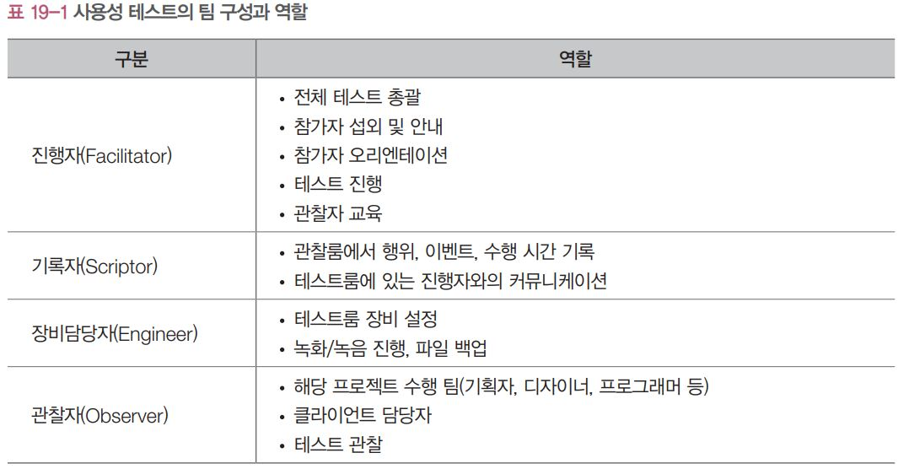
01. 사용성 테스트 목표 및 이슈 정리
사용성 테스트 목표 수립
선행되어야 할 일은 테스트를 통해 발견하고자 하는 목표가 무엇인지 설정하는 것
사용성 테스트를 통한 사용자 선호도 조사, 사용자 인터페이스의 문제점 발견, 특정 기능과 사용자 만족도의 인과관계
규명과 같이 사용성 테스트의 목표를 분명히 해야함
사용자들의 서비스 이용 동기, 목적, 기대 효과와 제품 검색 방법 등에 대한 다양한 사용자 패턴을 분석하여 사용성
개선, 쇼핑몰의 구매 프로세스 단축, 고객 커뮤니케이션 채널 강화 등의 구체적인 목표를 수립
사용성 테스트 이슈

Slide 6
01. 사용성 테스트 목표 및 이슈 정리
사용성 테스트 수행 계획서
목표 : 테스트를 통해 발견하고자 하는 것이 무엇인지, 명확한 테스트의 목적을 작성
범위 및 예산 : 테스트하고자 하는 범위 및 소요되는 예산을 작성
일정 및 장소 : 테스트의 세부 일정과 장소를 작성
팀 구성 : 진행자, 기록자, 관찰자 등 테스트를 진행할 팀 구성에 대해 작성
준비사항 : 필요 장비, 사례비, 기념품 등 테스트에 필요한 준비사항을 작성
테스트 방법 : 휴리스틱 평가, 페이퍼 목업, 아이 트래킹 등 테스트 방법에 대해 작성
참가자 선정 기준 : 성별, 연령, 숙련도, 서비스 이용 경험 등의 참가자 선정 기준을 작성
과업 시나리오 : 수행 배경에 따른 과업 시나리오와 구체적인 수행 과제를 작성
테스트 절차 : 오리엔테이션, 사전 인터뷰, 과업 시행, 사후 인터뷰, 설문 조사 등의 테스트 절차를 작성
결과 분석 방법 : 테스트 결과를 취합하고 분석하는 방법에 대해 작성

Slide 7
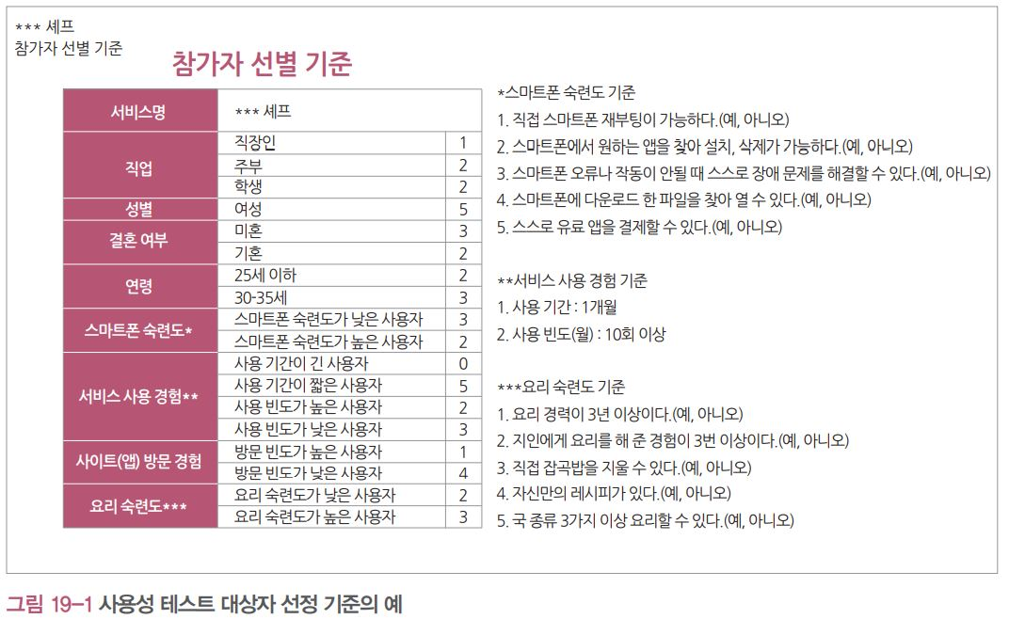
02. 사용성 테스트 프로세스
사용성 테스트 대상자 선정
제공하는 서비스의 역할을 정의하고 사전 리서치 단계를 통해 분석된 사용자 그룹의 이용 행태나 특성을 파악
테스트 대상자의 선정 기준을 미리 세워두는 것이 중요
지양해야 할 테스트 대상자는 특정 브랜드의 서비스를 지나치게 선호하는 참가자, 한쪽으로 심하게 편향된 참가자

Slide 8
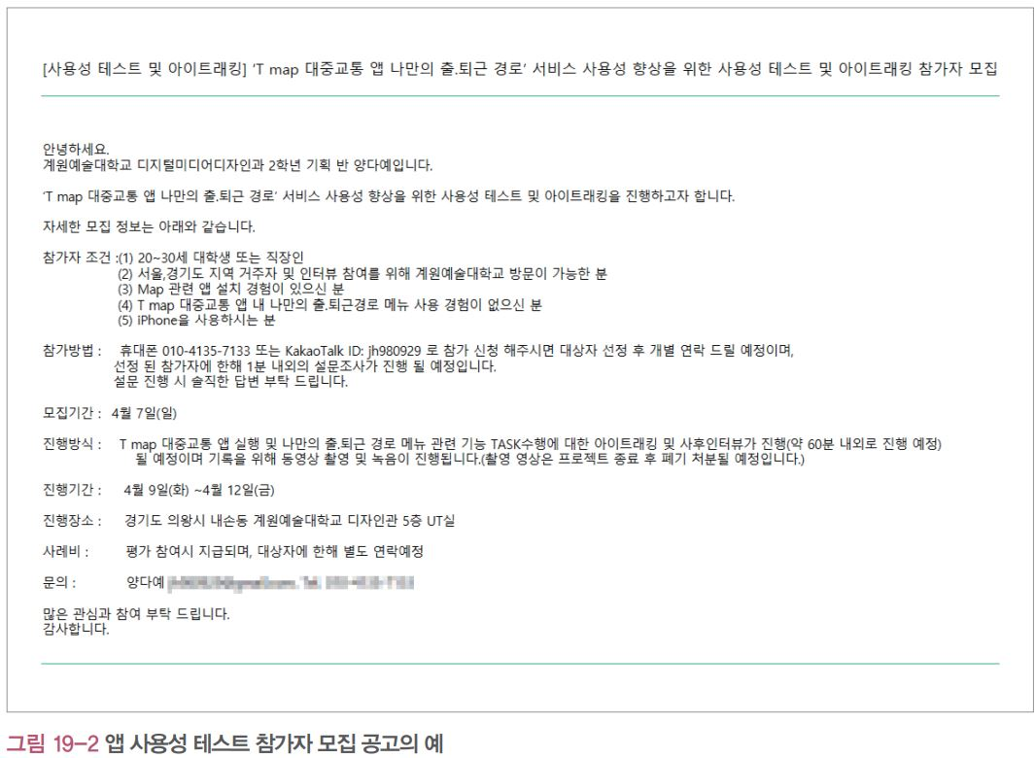
02. 사용성 테스트 프로세스
사용성 테스트 대상자 선정
먼저 온라인, SNS, 이벤트, 리쿠르팅 업체 등을 이용하여 참가자 모집 공고
테스트 대상자의 약 2배수 정도의 후보자를 모집
전화나 이메일을 통해 사용성 테스트 대상자로 적합한지 미리 준비한 UT 스크리너를 이용하여 재확인 절차를 거침
구글 드라이브 등의 설문 조사를 이용하여 참가자가 신청할 때, 미리 기입하게 하는 것도 좋은 방법

Slide 9
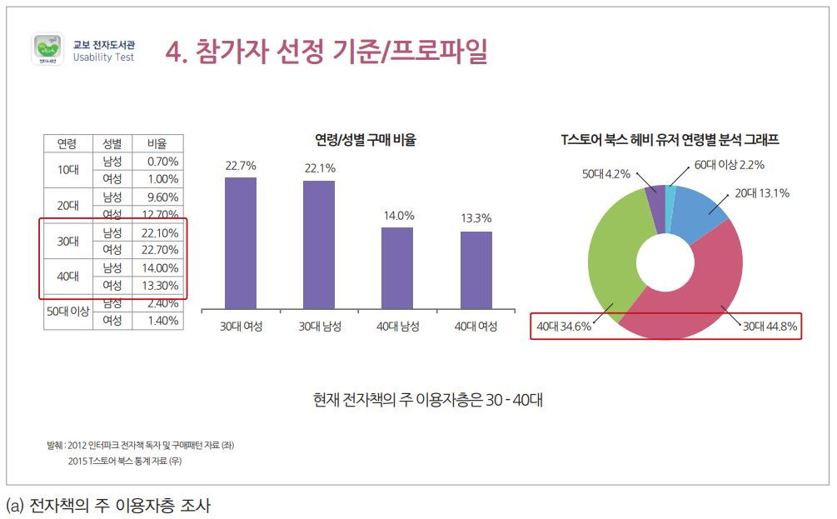
02. 사용성 테스트 프로세스
사용성 테스트 대상자 선정
교보 전자도서관 사용성 테스트에 앞서 테스트 대상자를 선정하기 위한 기준을 세운 기초 조사 과정의 예시

Slide 10
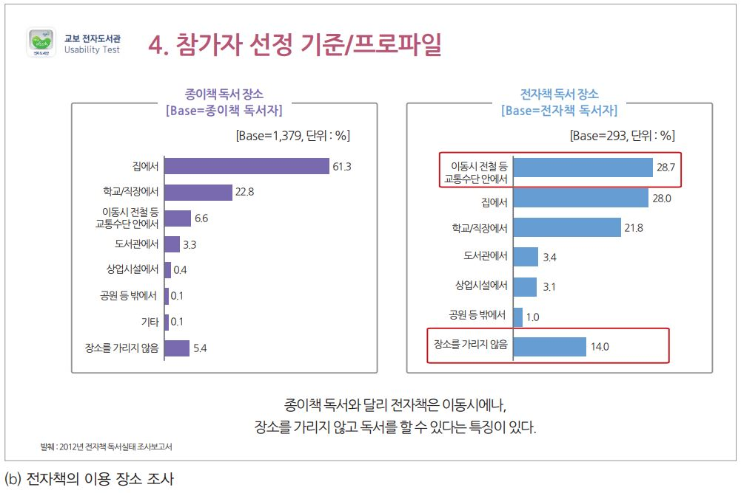
02. 사용성 테스트 프로세스
사용성 테스트 대상자 선정
교보 전자도서관 사용성 테스트에 앞서 테스트 대상자를 선정하기 위한 기준을 세운 기초 조사 과정의 예시

Slide 11
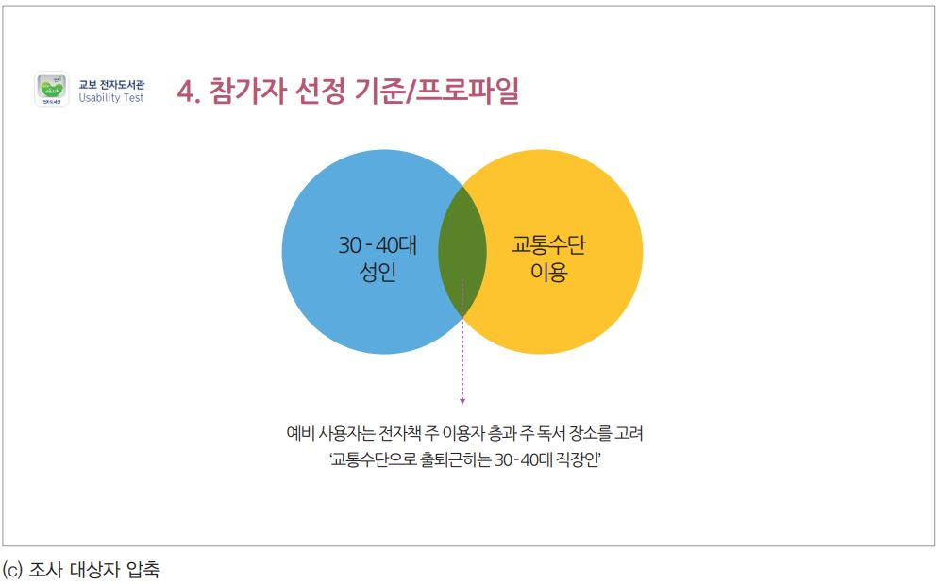
02. 사용성 테스트 프로세스
사용성 테스트 대상자 선정
교보 전자도서관 사용성 테스트에 앞서 테스트 대상자를 선정하기 위한 기준을 세운 기초 조사 과정의 예시

Slide 12
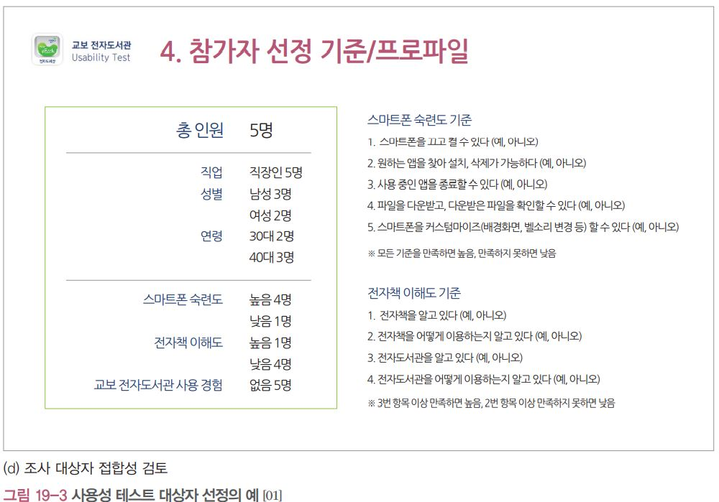
02. 사용성 테스트 프로세스
사용성 테스트 대상자 선정
교보 전자도서관 사용성 테스트에 앞서 테스트 대상자를 선정하기 위한 기준을 세운 기초 조사 과정의 예시

Slide 13
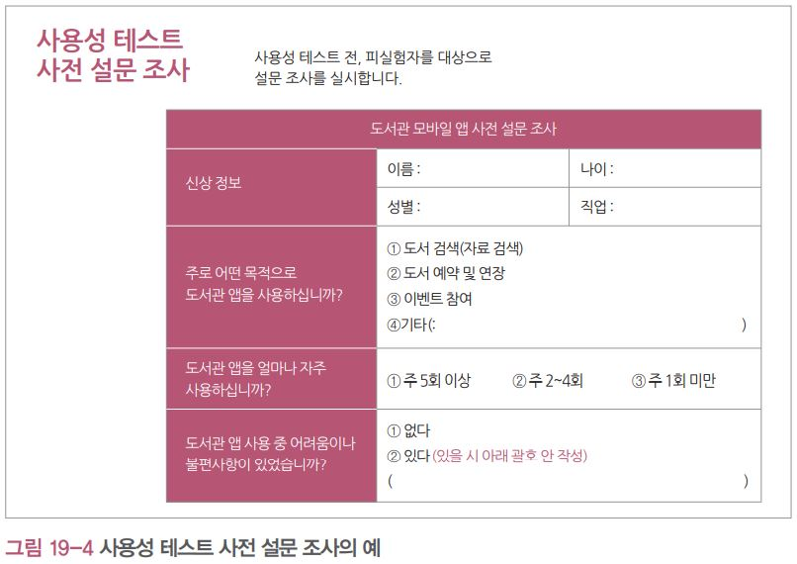
02. 사용성 테스트 프로세스
사전 인터뷰
선정된 참가자를 대상으로 사용성 테스트에 들어가기 전, 사전 인터뷰를 실시
사전 인터뷰는 테스트 당일 오리엔테이션을 할 때 진행할 수도 있고, 전화, 이메일, 설문 조사 등의 방법으로도 가능
인구통계학적 정보, 서비스 이용 경험, 이용 빈도, 서비스에 대한 이미지, 전반적인 선호도, 컴퓨터 숙련도, 사전 지식
등과 같은 테스트 참가자 들의 이용 행태를 이해하는 데 도움이 되는 정보로 구성

Slide 14
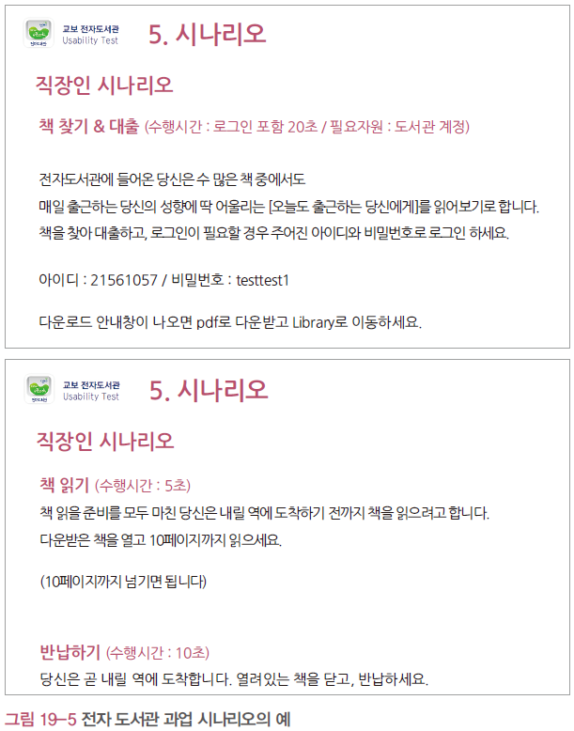
02. 사용성 테스트 프로세스
사전 인터뷰
과업 시나리오에는 참가자가 어떤 원인과 동기로 해당 과제를 수행해야 하는지에 대한 수행 배경과 그에 따른
구체적인 세부 수행 과제가 제시

Slide 15
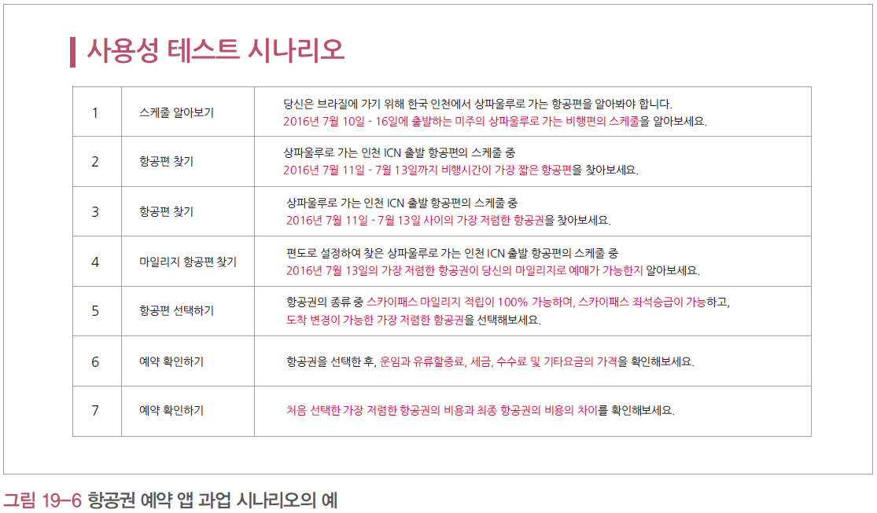
02. 사용성 테스트 프로세스
사전 인터뷰
과업 시나리오가 결정되면 수행 배경별로 세부 수행 과제를 목록화한 후, 팀원들 간의 상호 동료 평가를 통해
수행 과제를 재점검

Slide 16
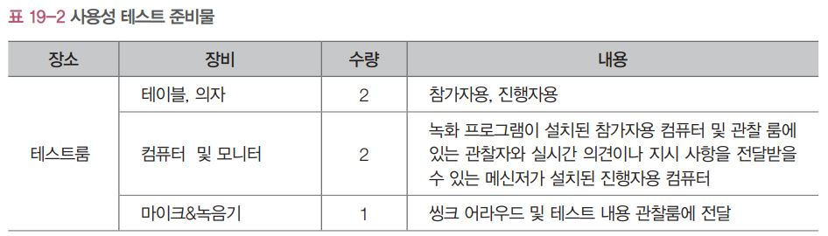
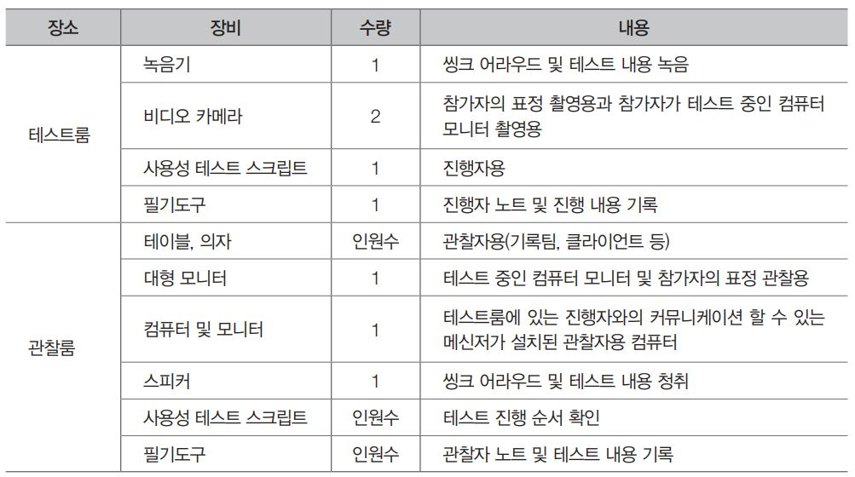
02. 사용성 테스트 프로세스
사용성 테스트룸 준비
과업 시나리오 설계가 끝났다면 실제 테스트에 필요한 장비를 점검한 후, 테스트룸을 준비
참가자를 위해 최대한 편안한 분위기를 연출하여 부담 없이 자연스럽게 테스트에 임할 수 있도록 유도

Slide 17
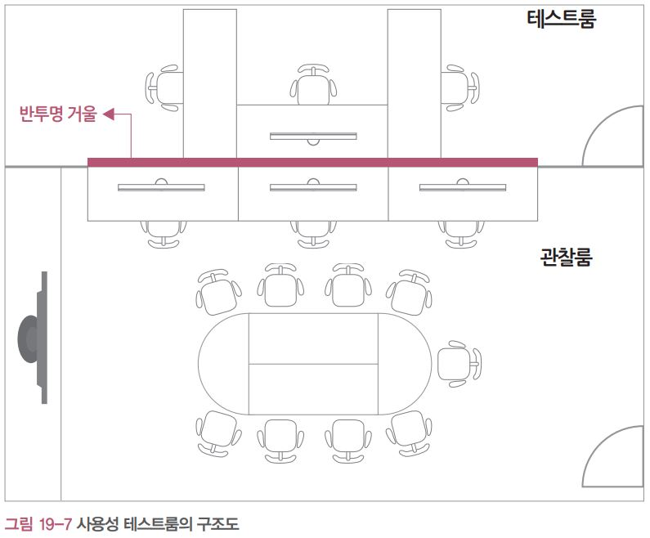
02. 사용성 테스트 프로세스
사용성 테스트룸 준비
사용성 테스트룸의 구조도는 테스트룸과 관찰룸으로 나누고, 반투명 거울을 사이에 설치

Slide 18
02. 사용성 테스트 프로세스
사용성 테스트룸 준비
사용성 테스트룸의 구조도는 테스트룸과 관찰룸으로 나누고, 반투명 거울을 사이에 설치

Slide 19
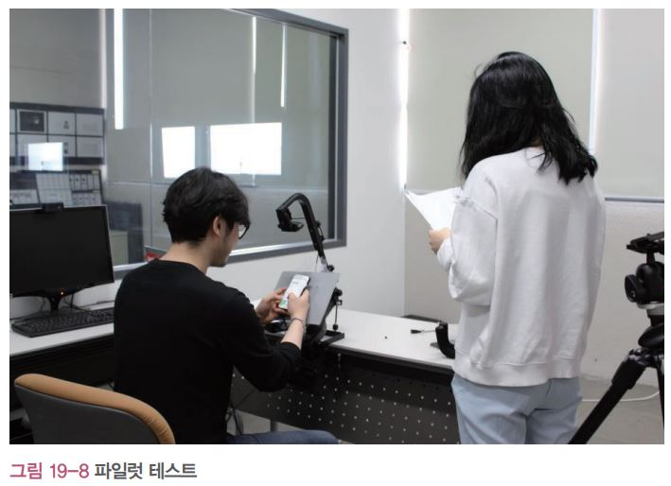
02. 사용성 테스트 프로세스
사용성 테스트룸 준비
사용성 테스트룸의 준비가 끝나면 테스트 시나리오에 따른 수행 절차를 미리 확인
예상 소요 시간과 수행 시 일어날 수 있는 실수를 미리 방지하기 위해 전체 진행 과정을 점검하기 위한 파일럿
테스트를 미리 실시

Slide 20
02. 사용성 테스트 프로세스
사용성 테스트 진행
오리엔테이션
진행자의 간단한 소개와 함께 참가자와 친밀감과 유대감을 형성할 수 있는 가벼운 대화로 긴장감을 해소하고,
자연스러운 분위기를 연출
참가자가 어느 정도 테스트룸에 적응하게 되면 사용성 테스트의 목적, 순서, 소요 시간, 주의사항, 진행 절차에 대해
충분히 설명

Slide 21
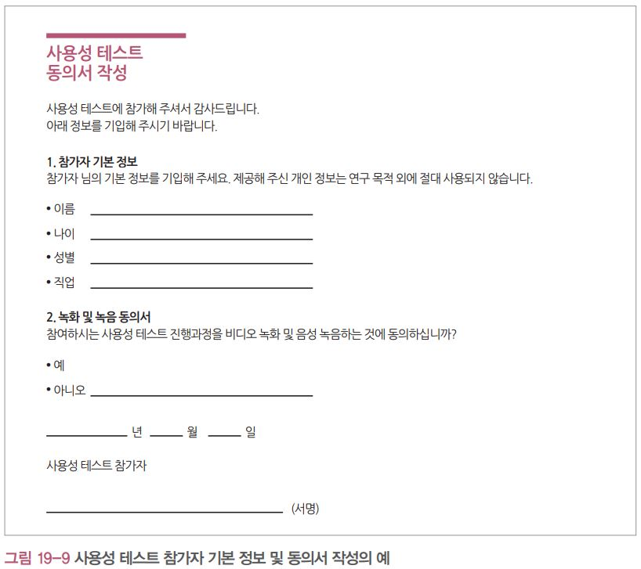
02. 사용성 테스트 프로세스
사용성 테스트 진행
참가자 기본 정보 및 동의서 작성

Slide 22
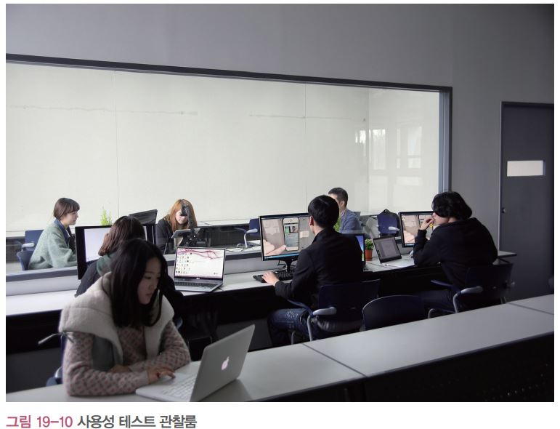
02. 사용성 테스트 프로세스
사용성 테스트 진행
사용성 테스트 수행
테스트룸의 진행자는 준비된 과업 시나리오에 따라 조사를 진행
참가자가 어떤 기능을 선택하려고 할 때 느끼는 감정이나 생각을 씽크 어라우드를 통해 말로 표현할 수 있도록 요청
하나의 과업이 끝났을 때 어떤 의도에서 그 기능을 선택했는지 질문을 하여 행위에 대한 원인과 동기를 파악
프로젝트 제작에 관련된 관계자들이 모두 참석하도록 하여 발생하는 이슈에 대해 상호 공감하고 공유

Slide 23
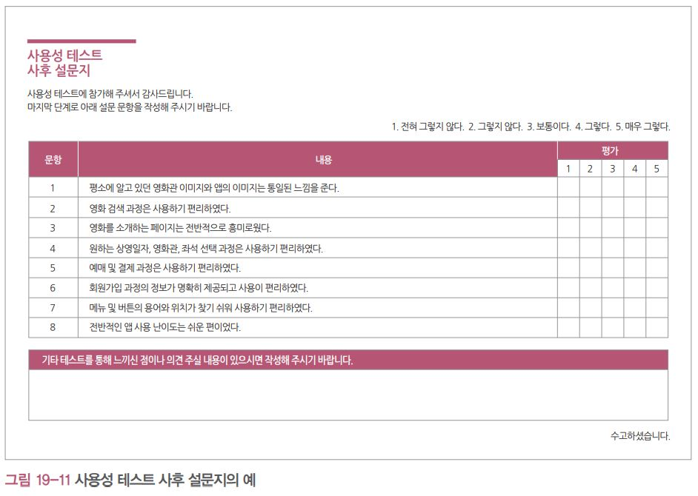
02. 사용성 테스트 프로세스
사후 인터뷰
테스트가 종료되면 사후 인터뷰를 실시하여 참가자의 전반적인 만족도와 솔직한 의견을 청취하도록 함
사후 인터뷰는 설문 조사 형태로도 진행할 수 있는데 이때 설문은 너무 많은 문항으로 구성하지 않게 함

